Slide 1
게임프로그래밍 HTML게임 업데이트
2020904053 윤금비

Slide 2
목차
01
03
02
04
업데이트 요소
코드 실행
코드 소개
출처

Slide 3
01. 업데이트 요소
캔버스 영역
움직이는 요소 변경
배경 변경
스코어 폰트, 장애물 색상 변경
myGamePiece 캔버스 영역을 벗어나지 않도록 함
버튼
폰트, 색상, 크기 변경
stop/start 버튼 추가
아웃트로
화면,최종 스코어 표시
종료 시 음악 출력

Slide 4
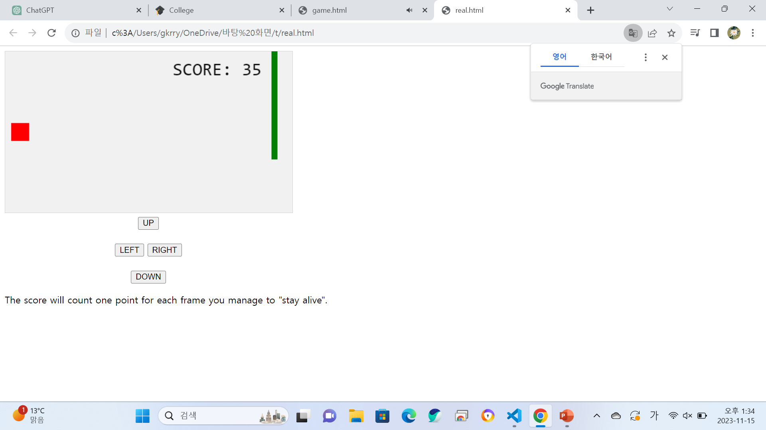
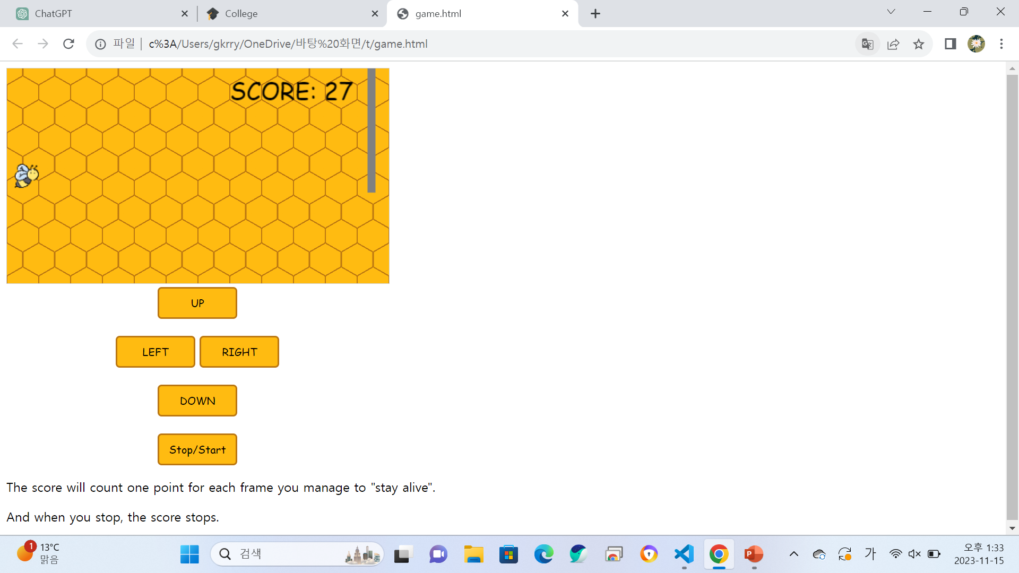
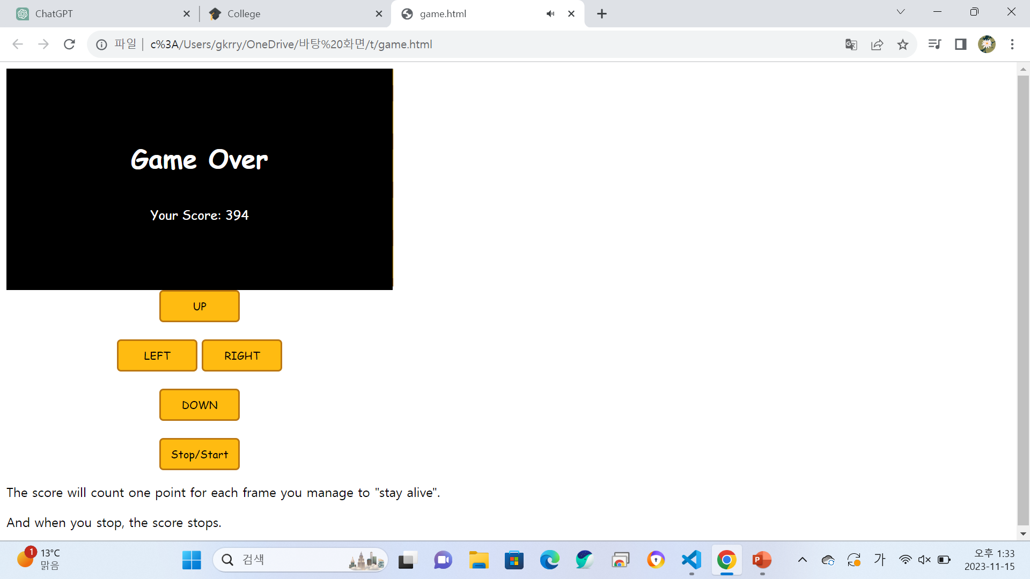
01. 업데이트 요소

Slide 5
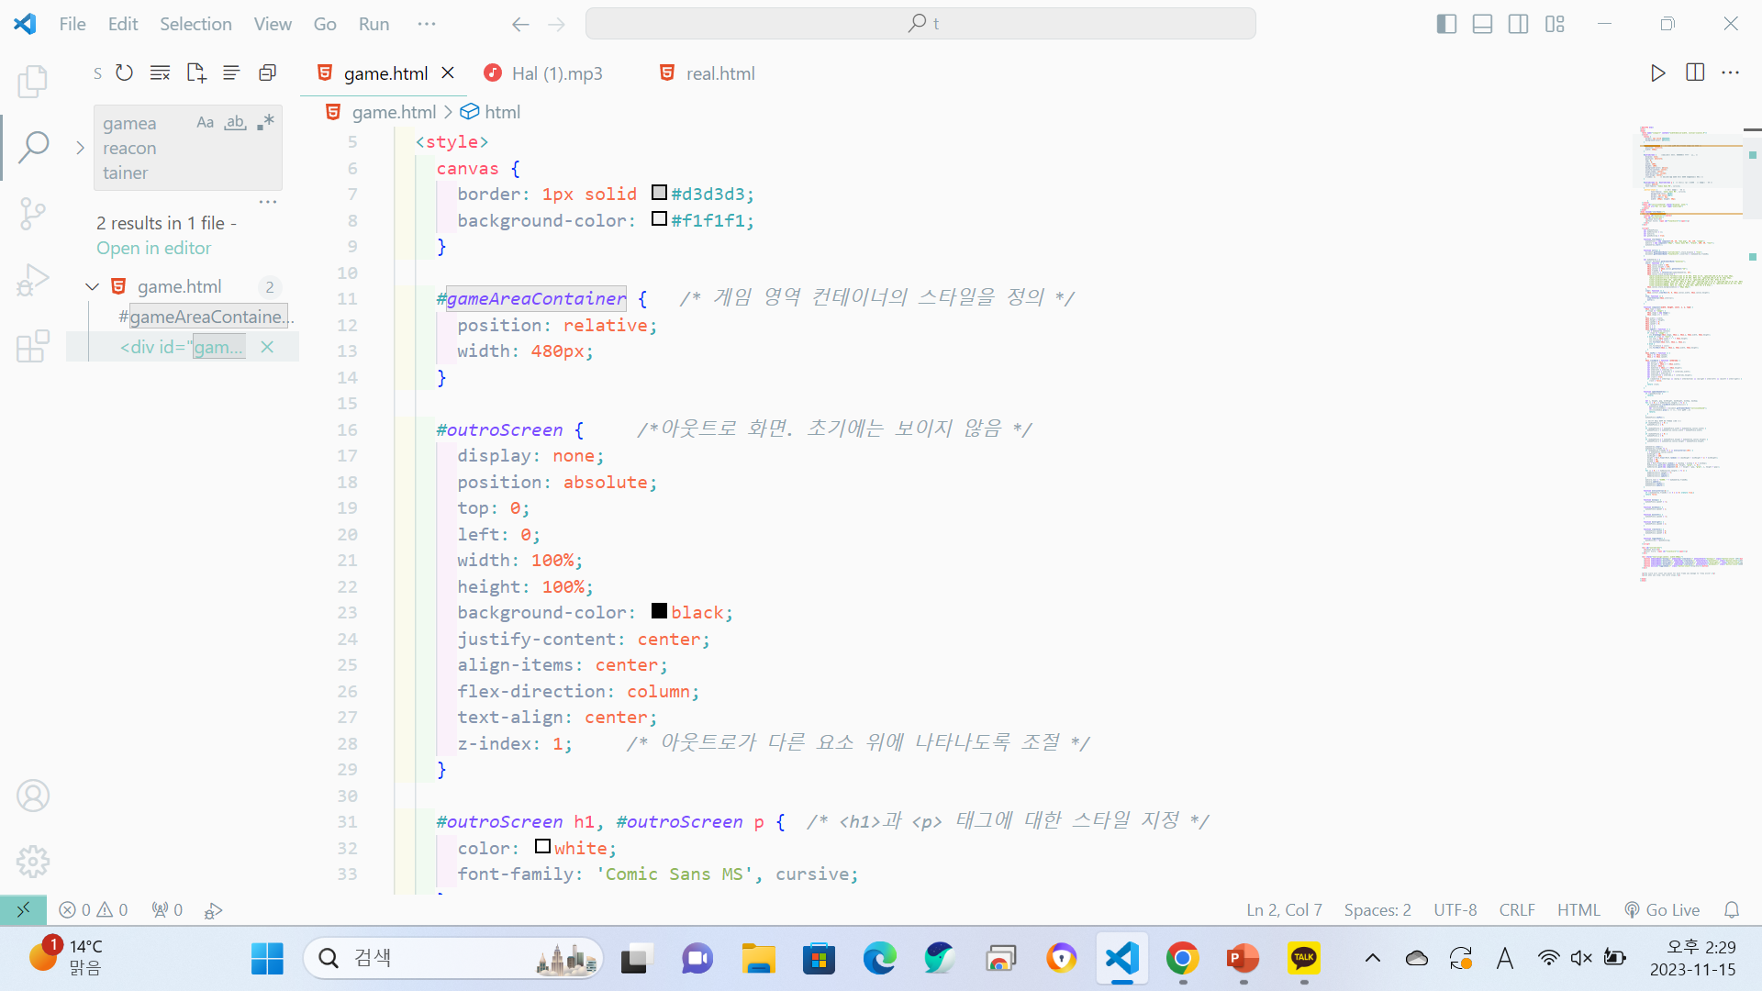
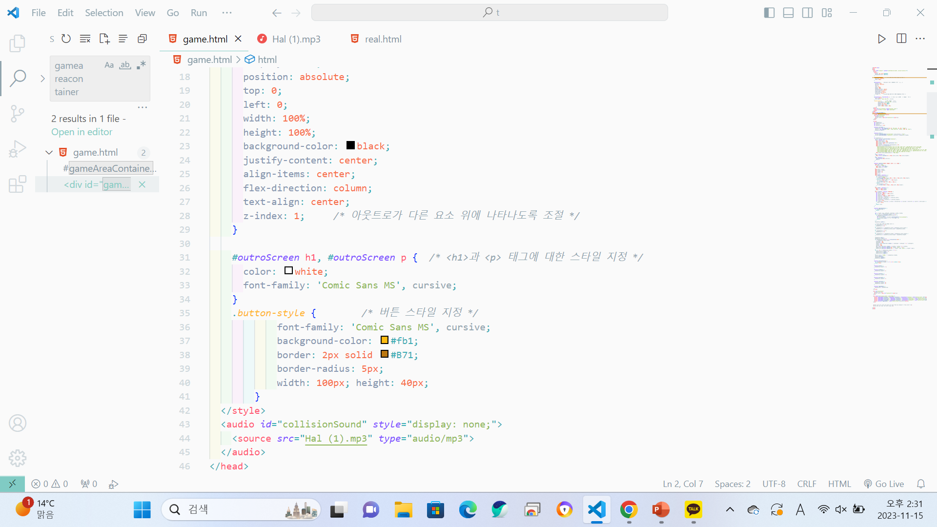
02. 코드 소개 <style> & <audio>

Slide 6
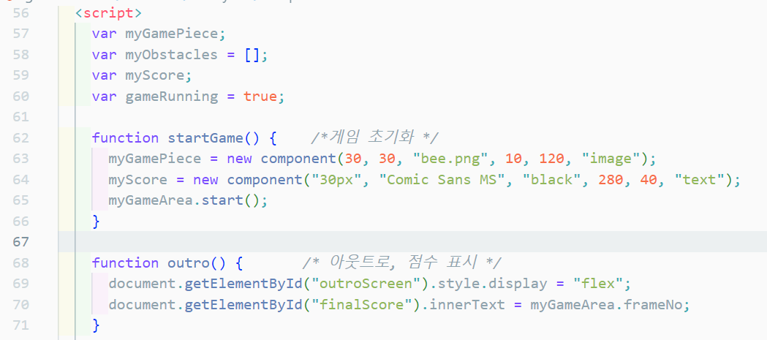
02. 코드 소개 startGame() & outro()

Slide 7
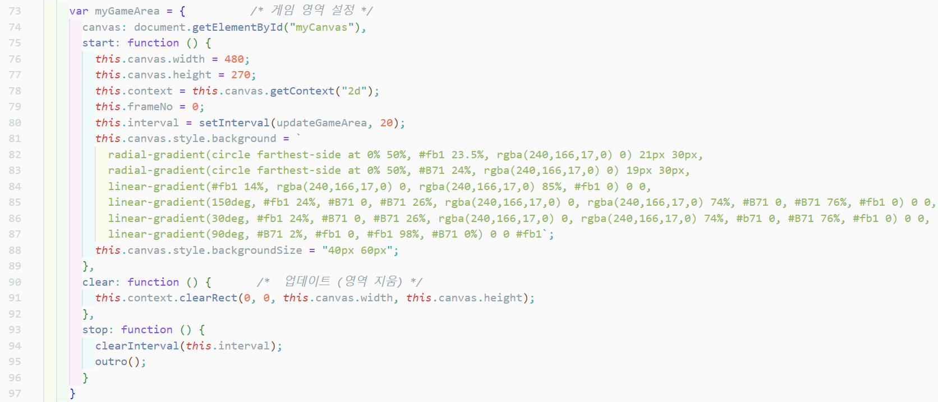
02. 코드 소개 myGameArea

Slide 8
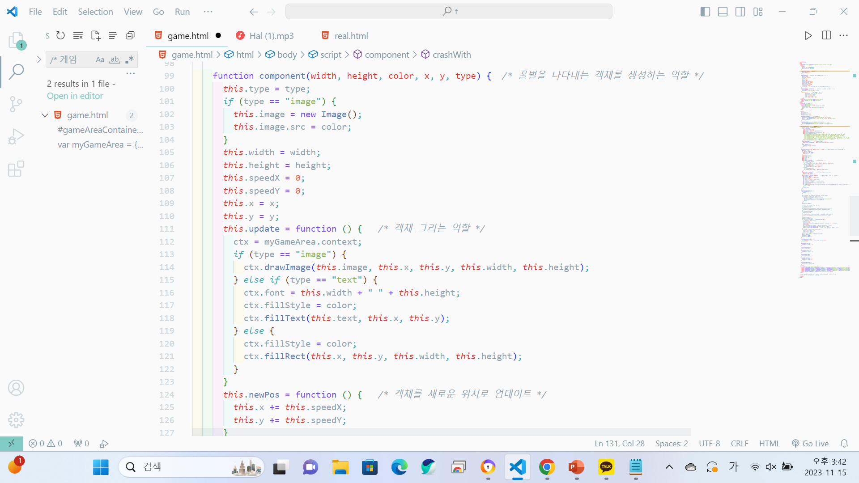
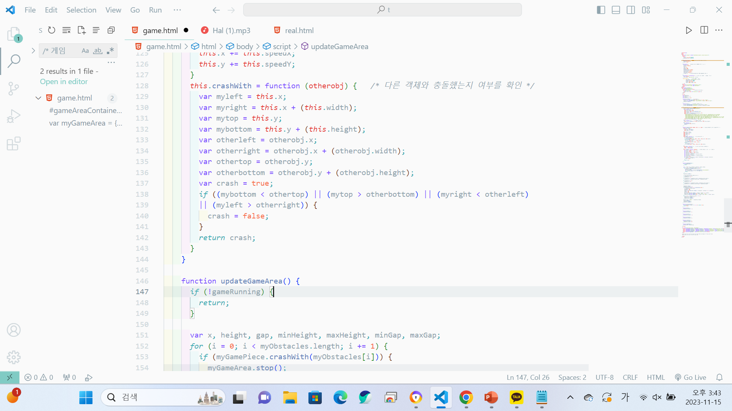
02. 코드 소개 component

Slide 9
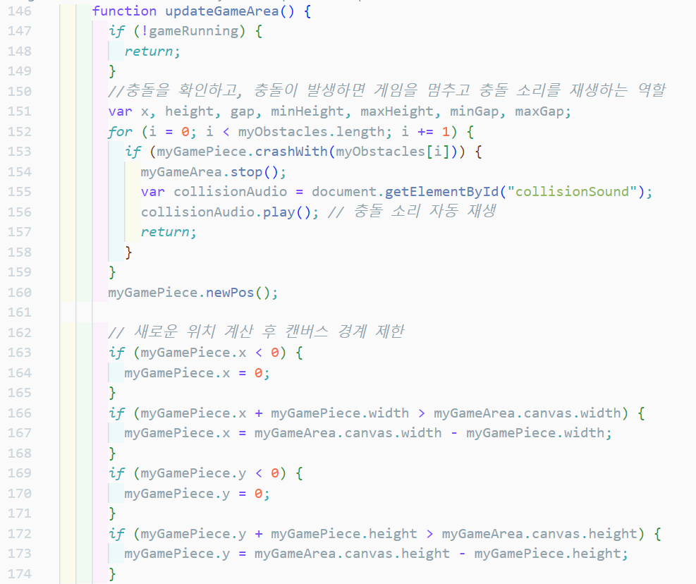
02. 코드 소개 updateGameArea(1)

Slide 10
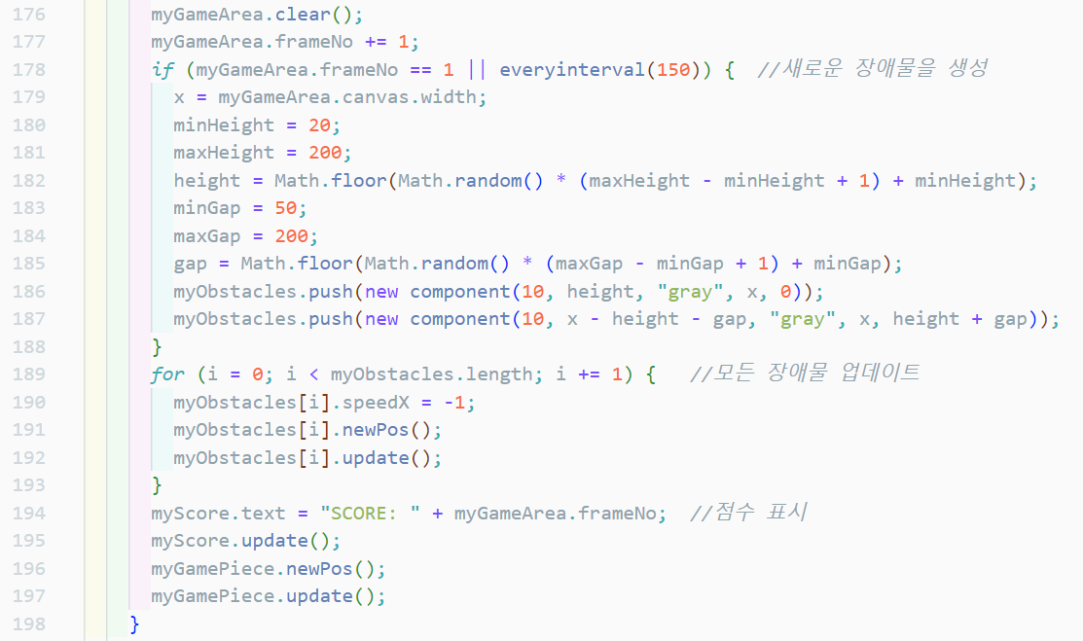
02. 코드 소개 updateGameArea(2)

Slide 11
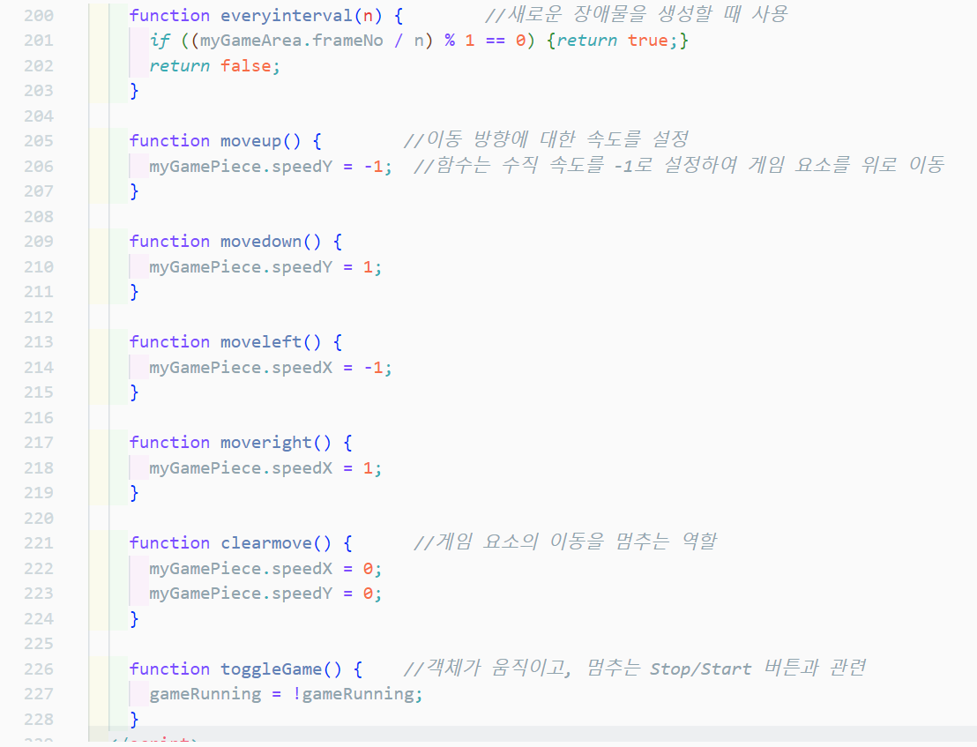
02. 코드 소개 나머지 코드

Slide 12
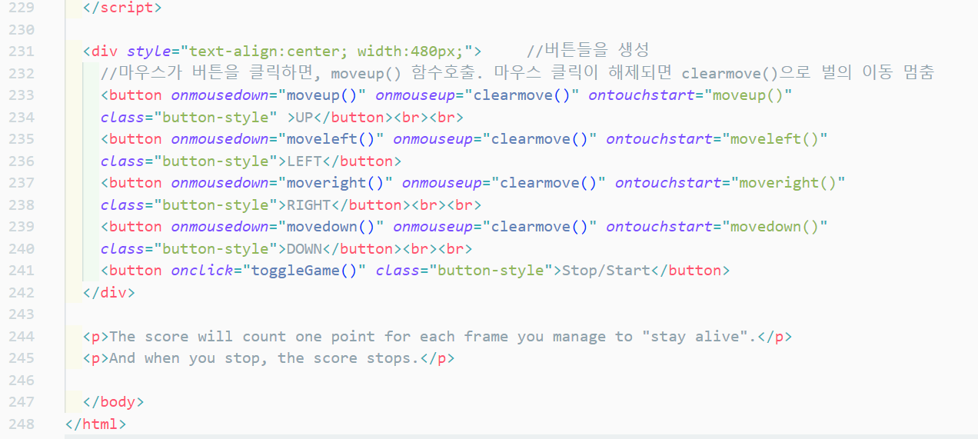
02. 코드 소개 나머지 코드

Slide 13
03
코드 실행

Slide 14
04. 출처
https://www.flaticon.com/kr/ -
https://projects.verou.me/css3patterns/
https://chat.openai.com
https://htmlreference.io/element/audio/
https://slidesgo.com/ko/

Slide 15
이상입니다. 2020904053 윤금비

